Slide 1
Lampinn
2026/03/18

Slide 2
Lampinn?
Tilgangurinn með lampanum er að sameina 2D & 3D hönnun, rafrásahönnun og forritun
Grunnurinn ætlaður fyrir námskeið og kennslu
Hægt að nýta og aðlaga að öðru

Slide 3
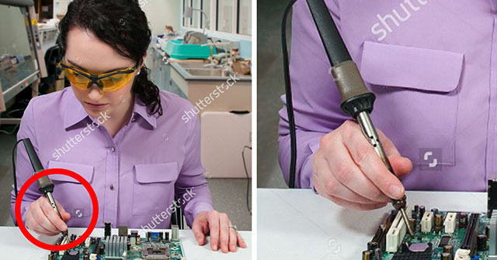
Hvernig á ekki að halda á lóðbolta

Slide 4


Slide 5


Slide 6
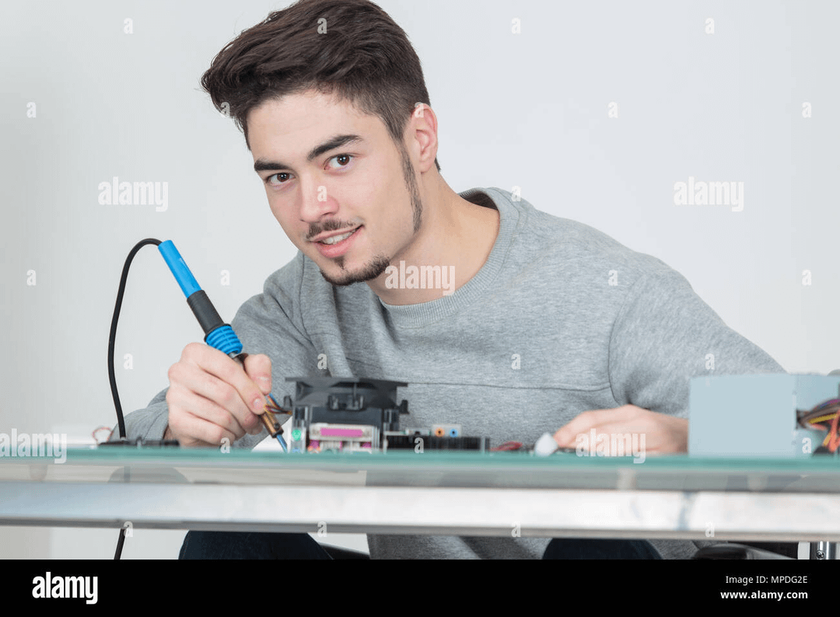

Slide 7
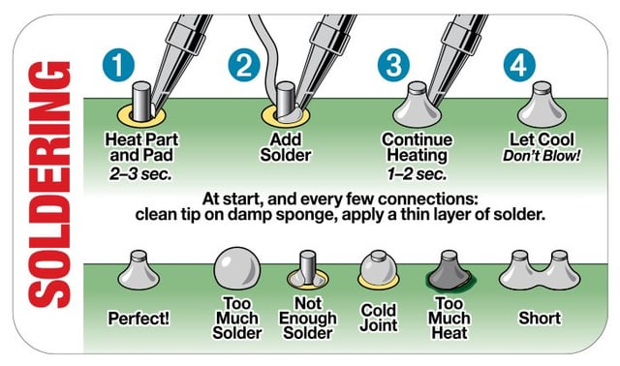
Lóðningar

Slide 8
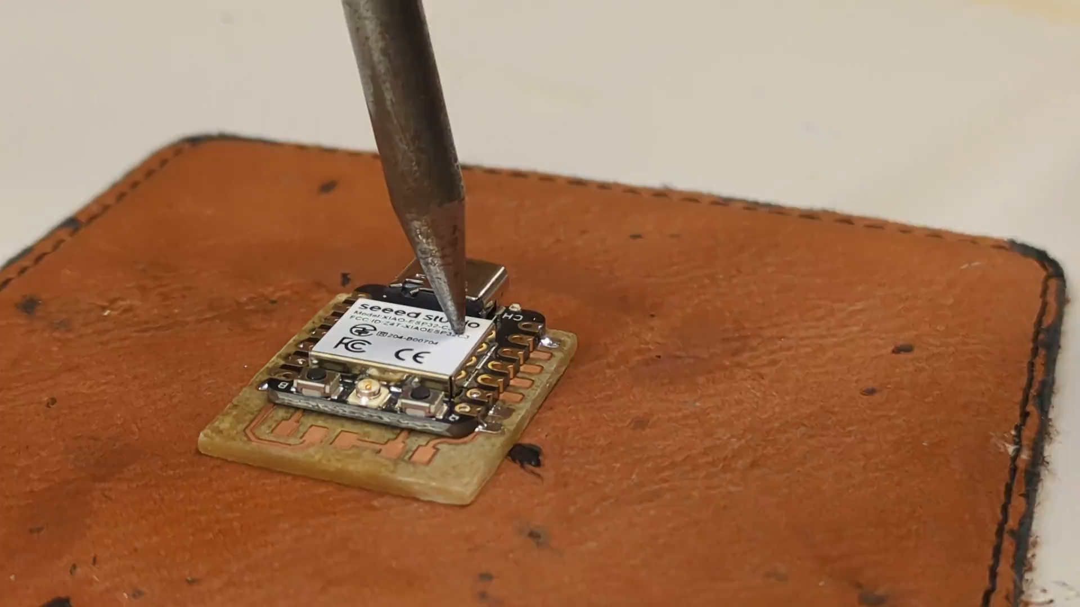

Slide 9
Íhlutir
ESP32-C3 frá Seeed Studio
B3SN-3112P takki
LED lengja
FR-1 PCB

Slide 10
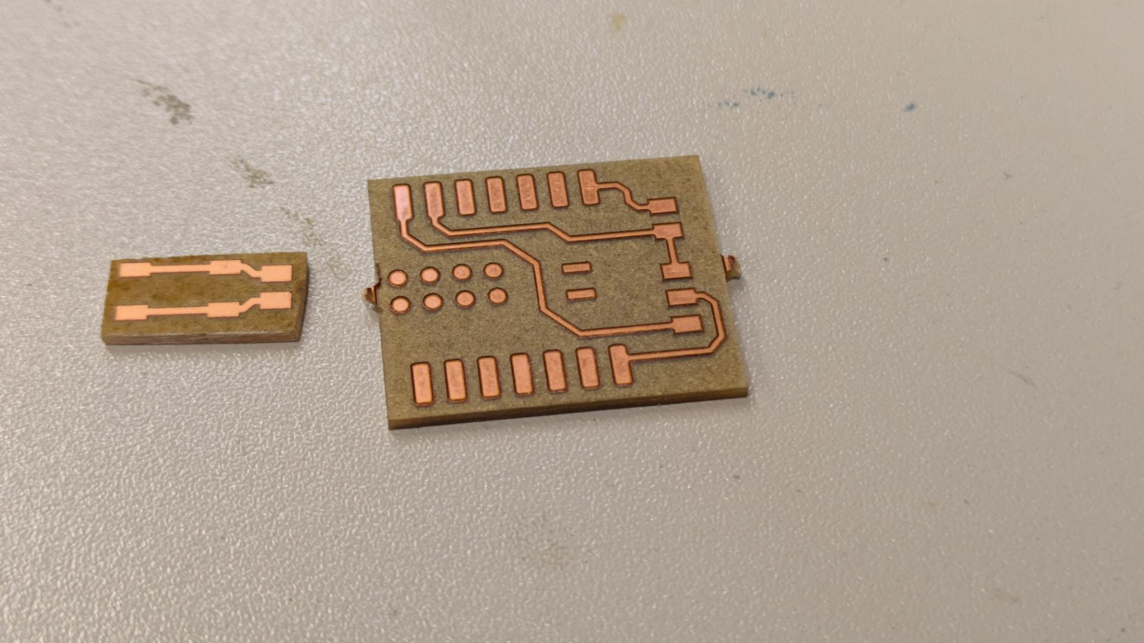
Samsetning

Slide 11
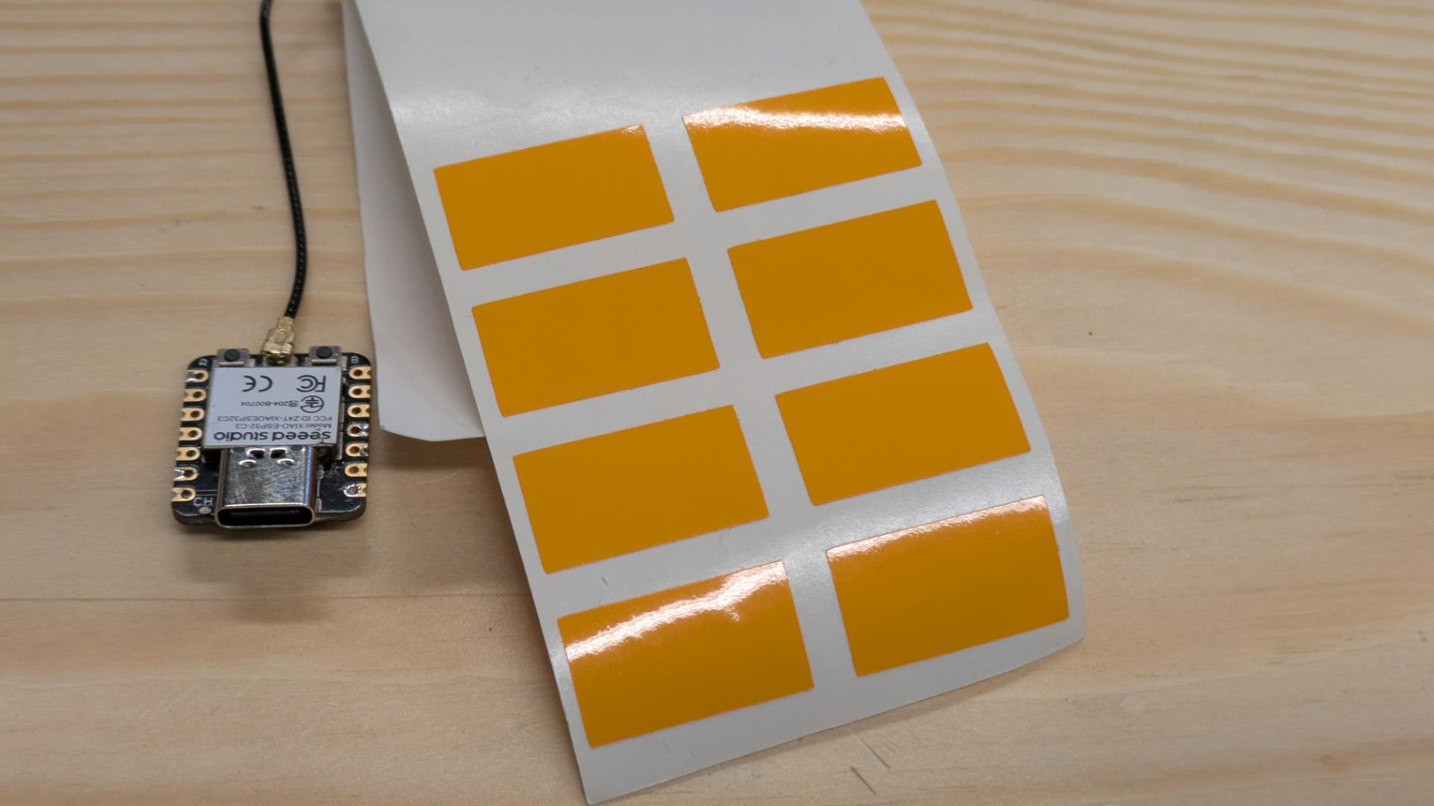
Samsetning

Slide 12
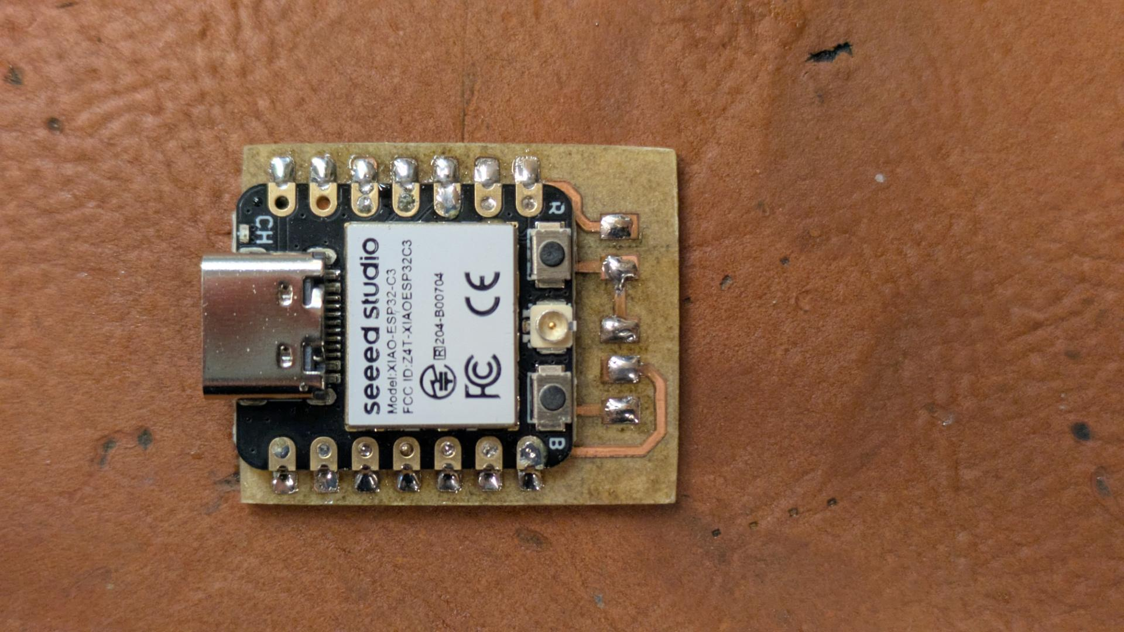
Samsetning

Slide 13
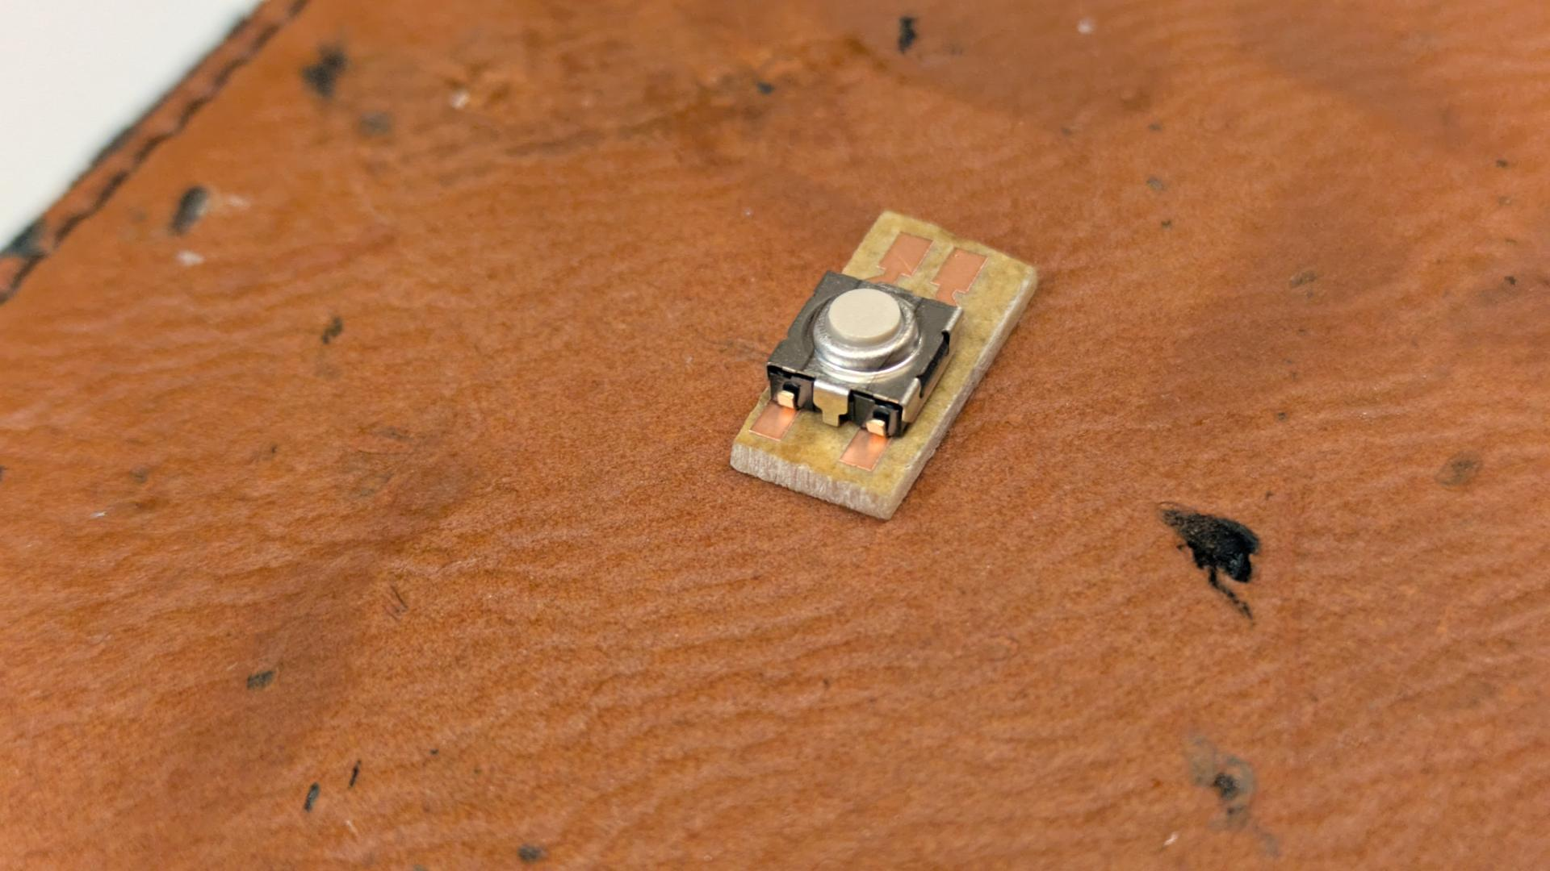
Samsetning

Slide 14
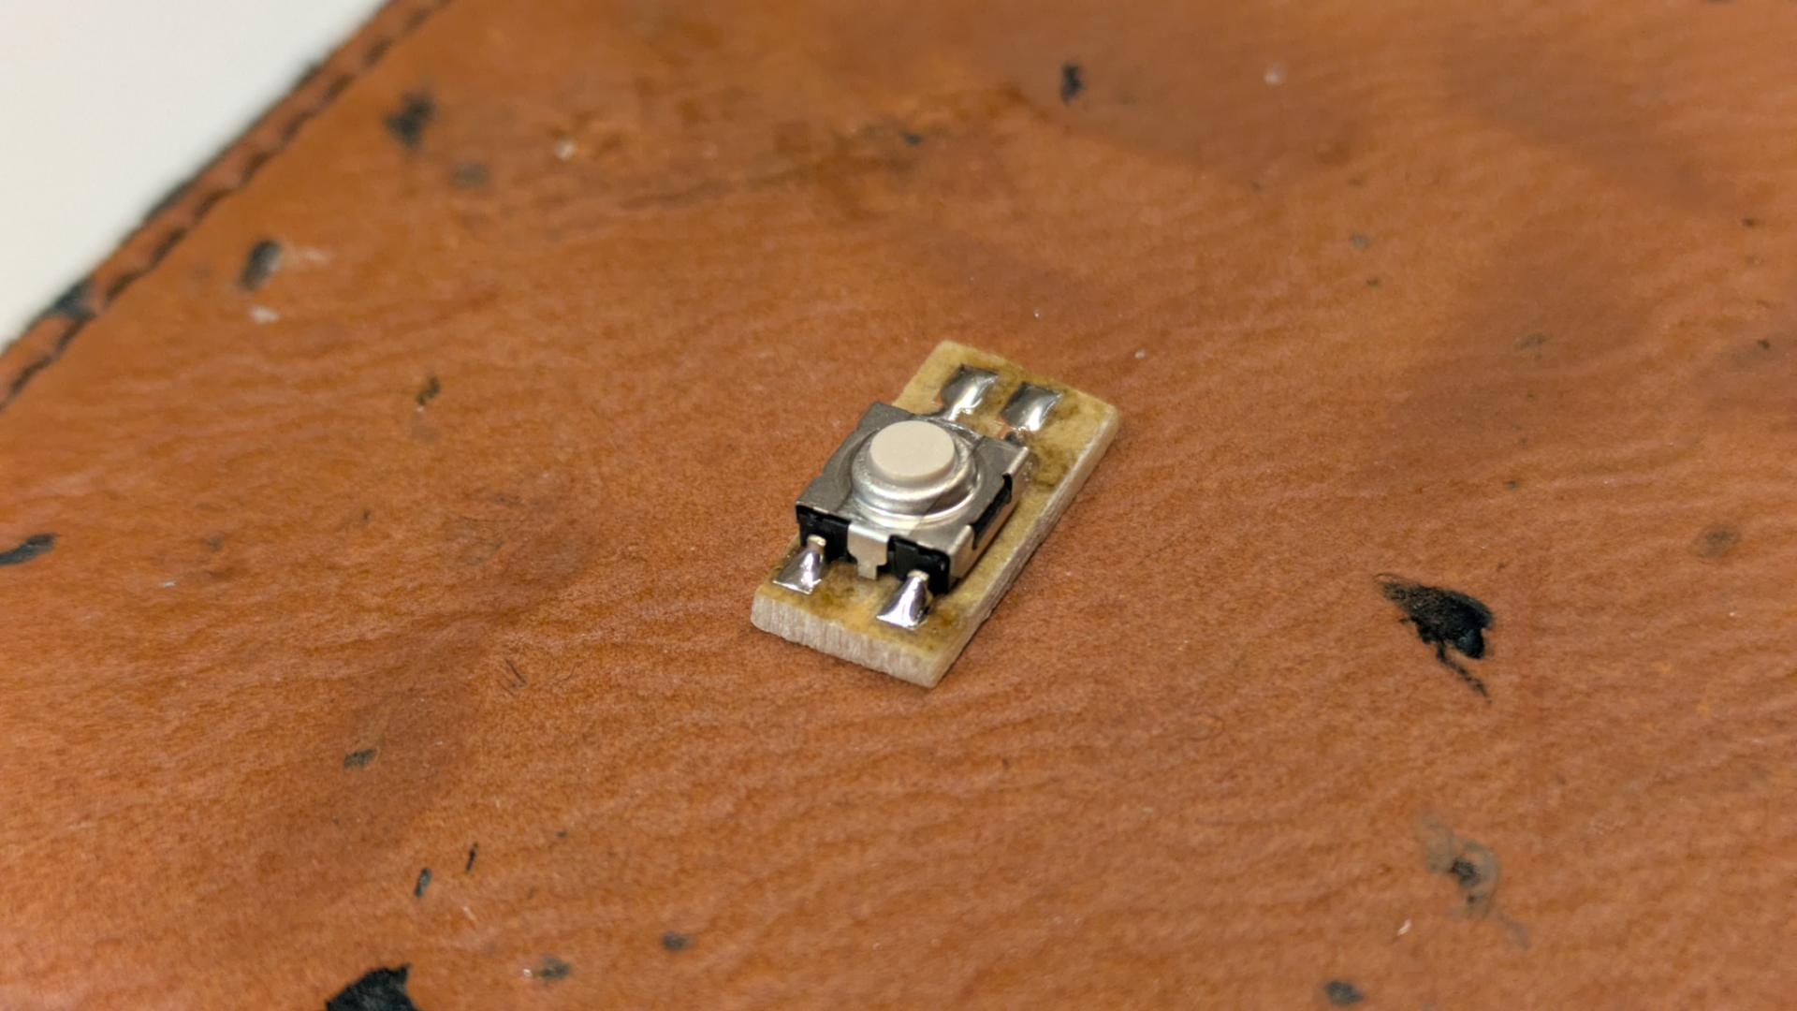
Samsetning

Slide 15
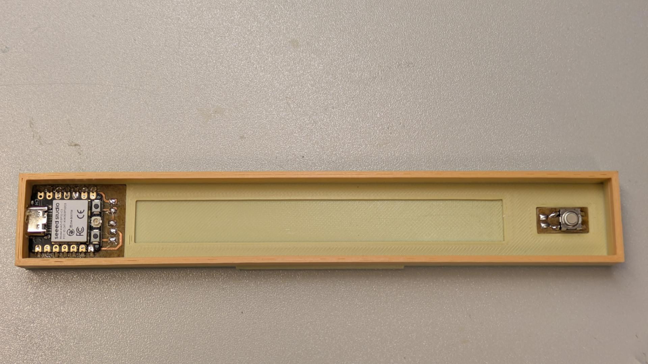
Samsetning

Slide 16
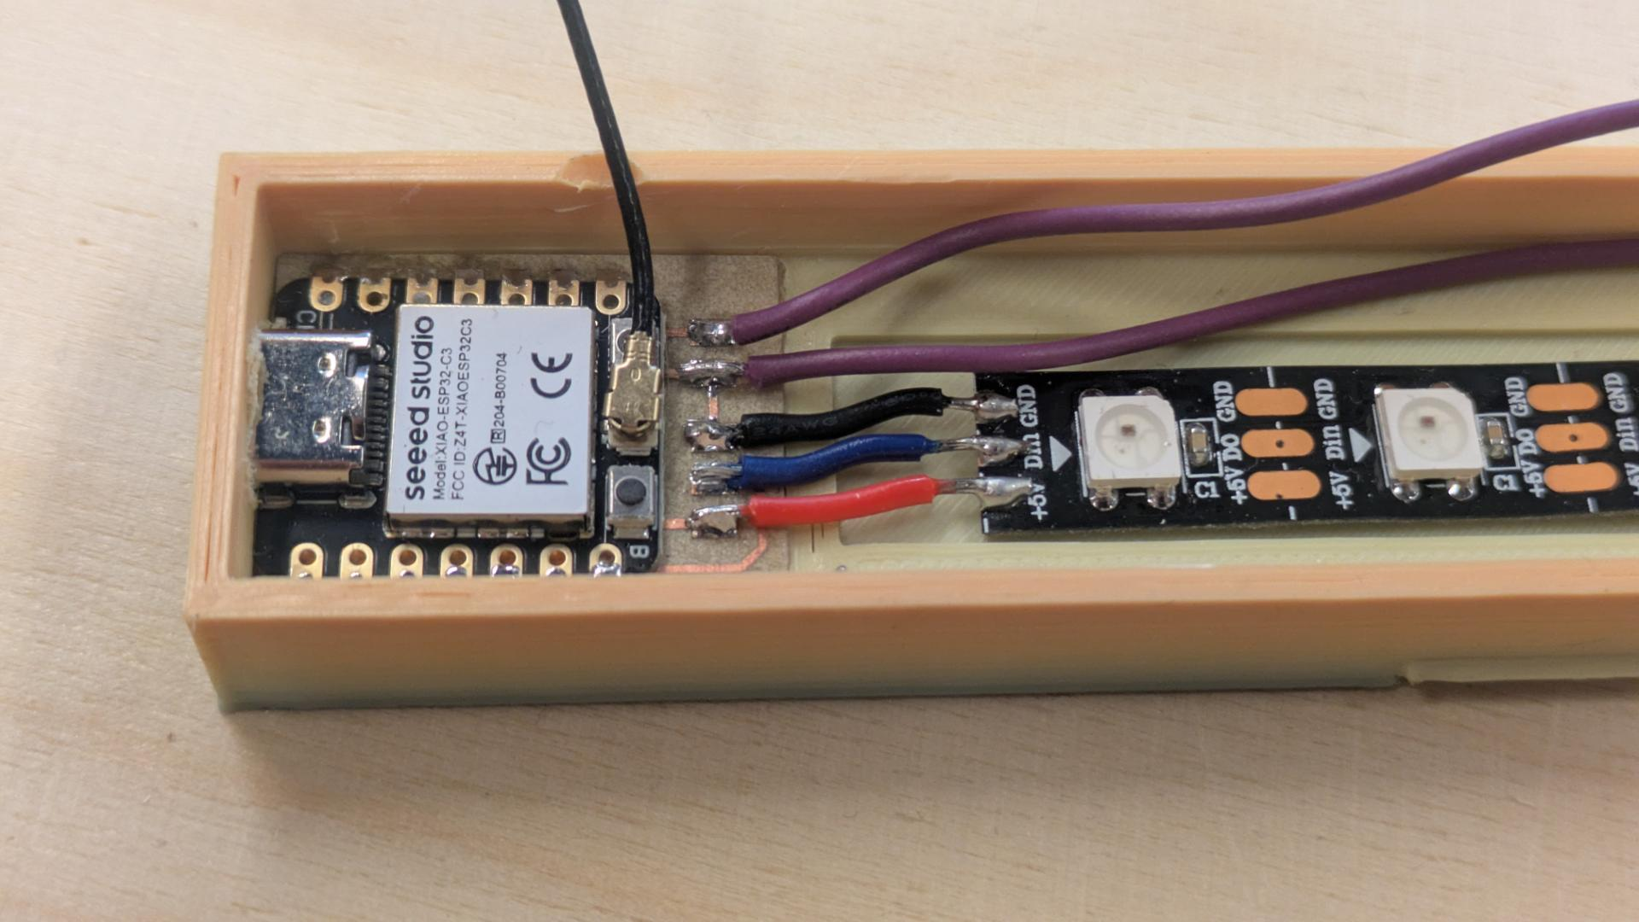
Samsetning

Slide 17
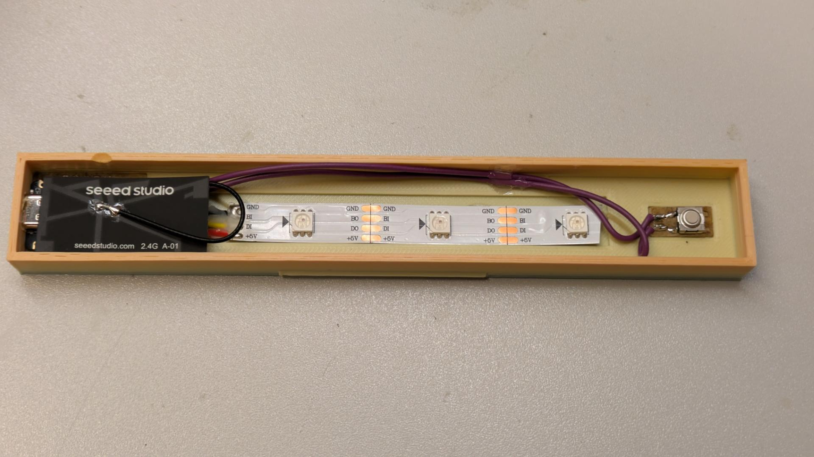
Samsetning

Slide 18
WLED
kno.wled.ge
install.wled.me

Slide 19
https://install.wled.me/
Hold B on tiny computer
Plug in USB
Select "Install"
Select correct COM port
Connect
Install WLED
Wait until completed
disconnect, reconnect USB
Open WIFI on your mobile phone
Select WLED-AP
Password: wled1234
Go to wifi settings
Change AP name to your name
Remove password if you like
LED preferences: GPIO 21
Button 0: GPIO 20

